Slide 1

ОЛИМПИЙСКИЕ ВИДЫ СПОРТА

Slide 2
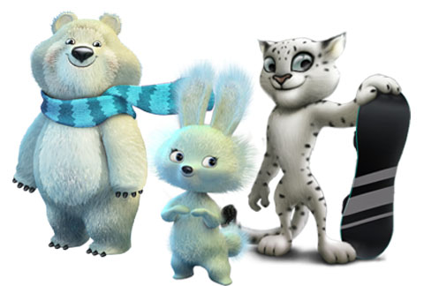
ЗИМНИЕ ВИДЫ
СПОРТА

Slide 3
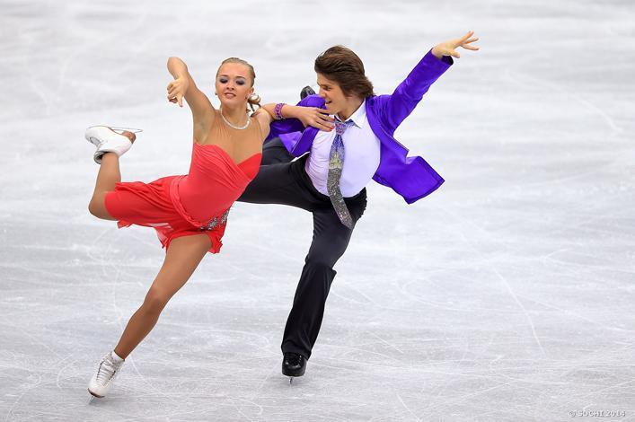
ФИГУРНОЕ КАТАНИЕ

Slide 4
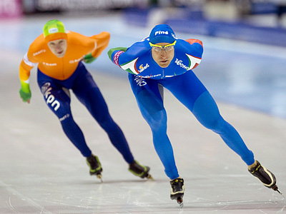
КОНЬКОБЕЖНЫЙ СПОРТ

Slide 5
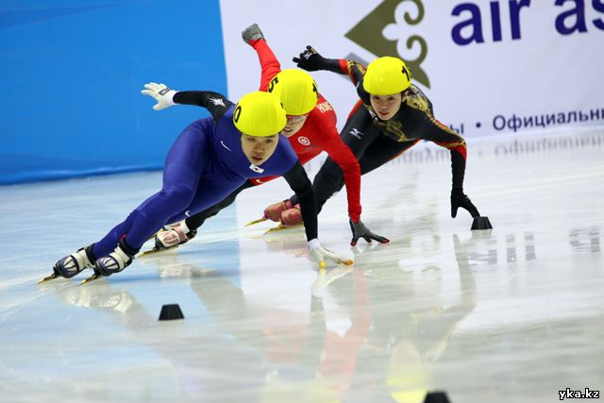
ШОРТ-ТРЕК

Slide 6
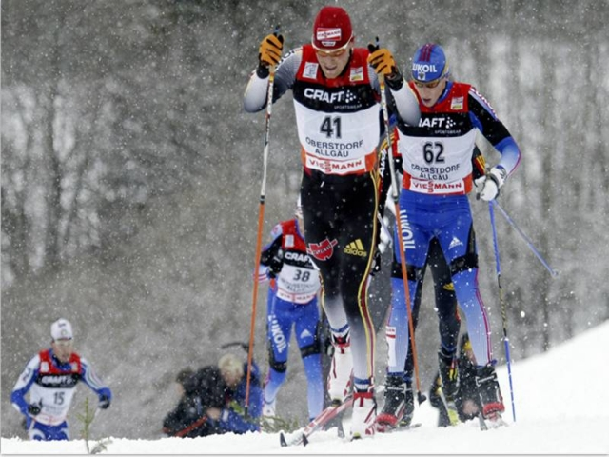
ЛЫЖНЫЙ СПОРТ

Slide 7
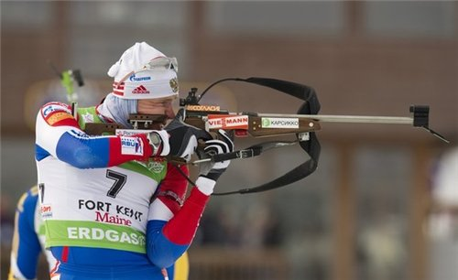
БИАТЛОН

Slide 8
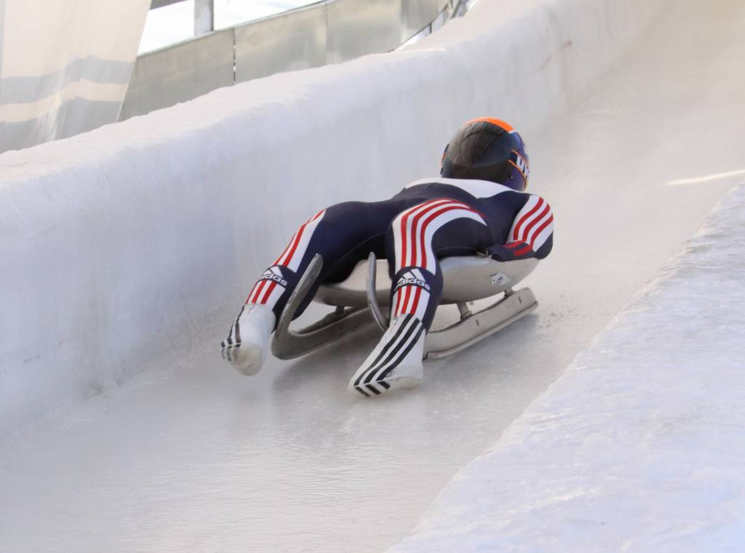
САННЫЙ СПОРТ

Slide 9
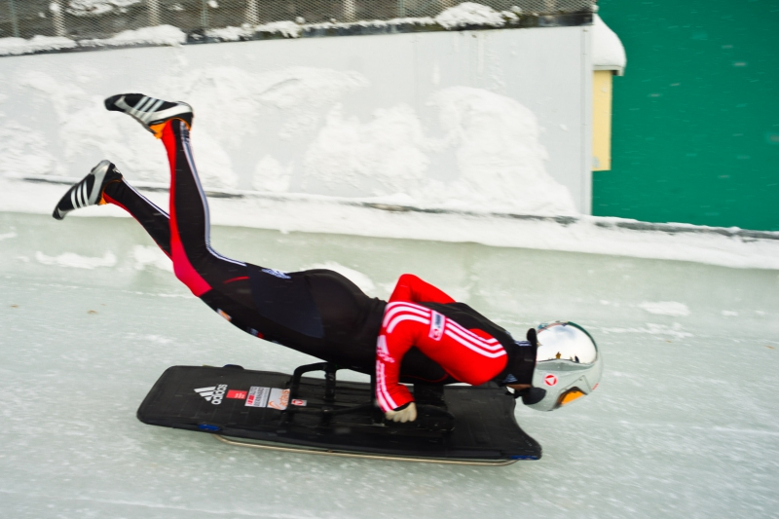
СКЕЛЕТОН

Slide 10
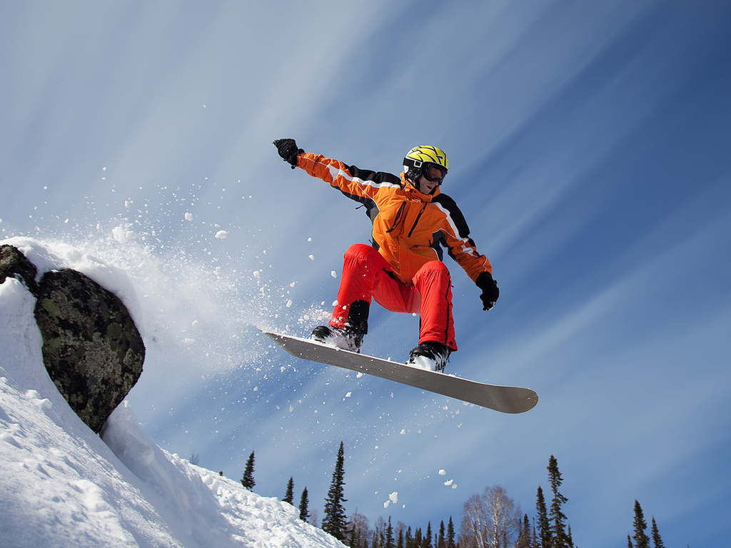
СНОУБОРД

Slide 11
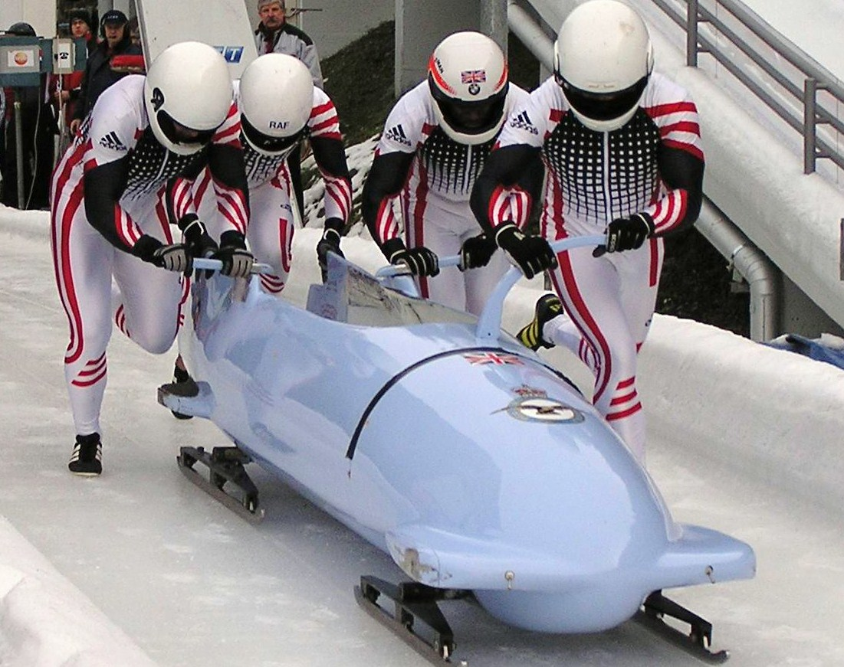
БОБСЛЕЙ

Slide 12
ЗАГАДКИ

Slide 13
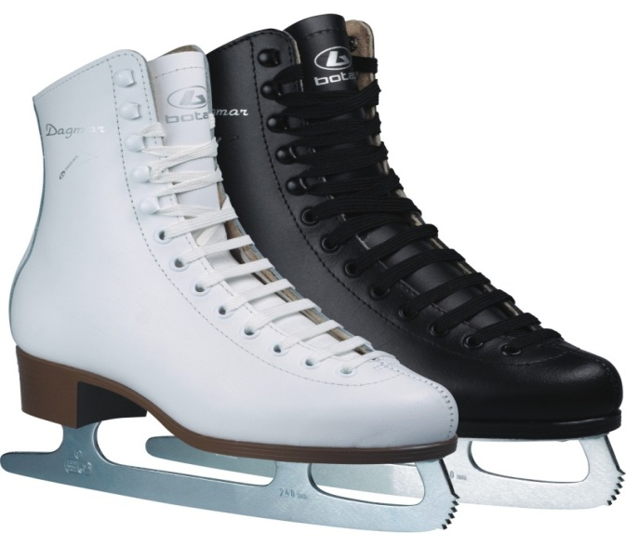
И мальчишки и девчонки
Очень любят нас зимой,
Режут лед узором тонким,
Не хотят идти домой.
Мы изящны и легки,
Мы – фигурные ……

Slide 14
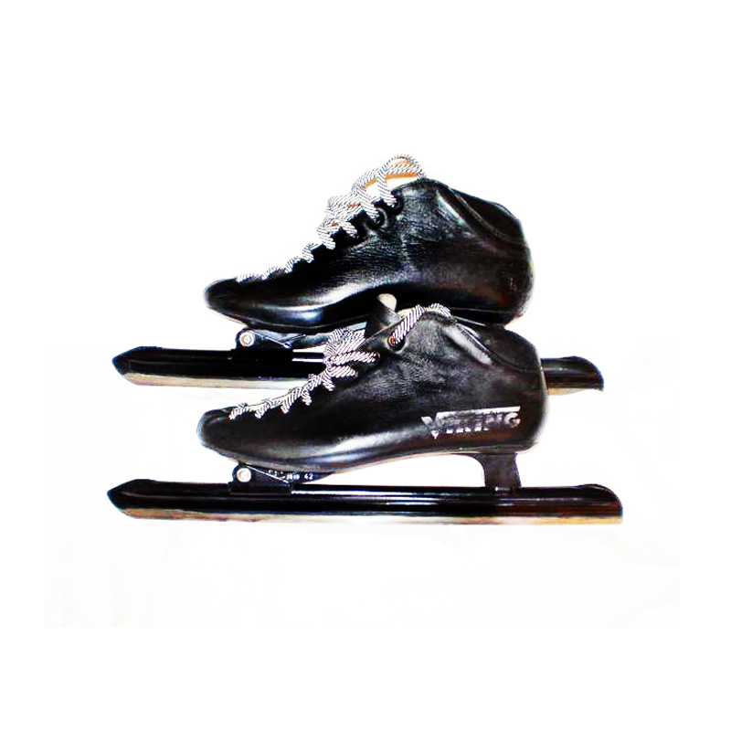
Льётся речка – мы лежим.
Лед на речке – мы бежим.

Slide 15

Две курносые подружки
Не отстали друг от дружки
Обе по снегу бегут,
Обе песенки поют,
Обе ленты на снегу
Оставляют на бегу.

Slide 16
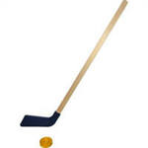
Вышел Ванечка на лед
По воротам шайбой бьет.
Палкой шайбу бьёт Ванюшка?
Нет! Не палкой. Это …

Slide 17
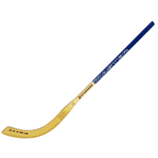
Палка в виде запятой
Гонит мяч перед собой.

Slide 18
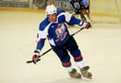
Он играет на коньках,
Клюшку держит он в руках.
Шайбу этой клюшкой бьёт.
Кто спортсмена назовёт?

